Slide 1


PROYECTO ENJAMBRE
“CREATIVOS EN ACCION”
INSTEC.

Slide 2
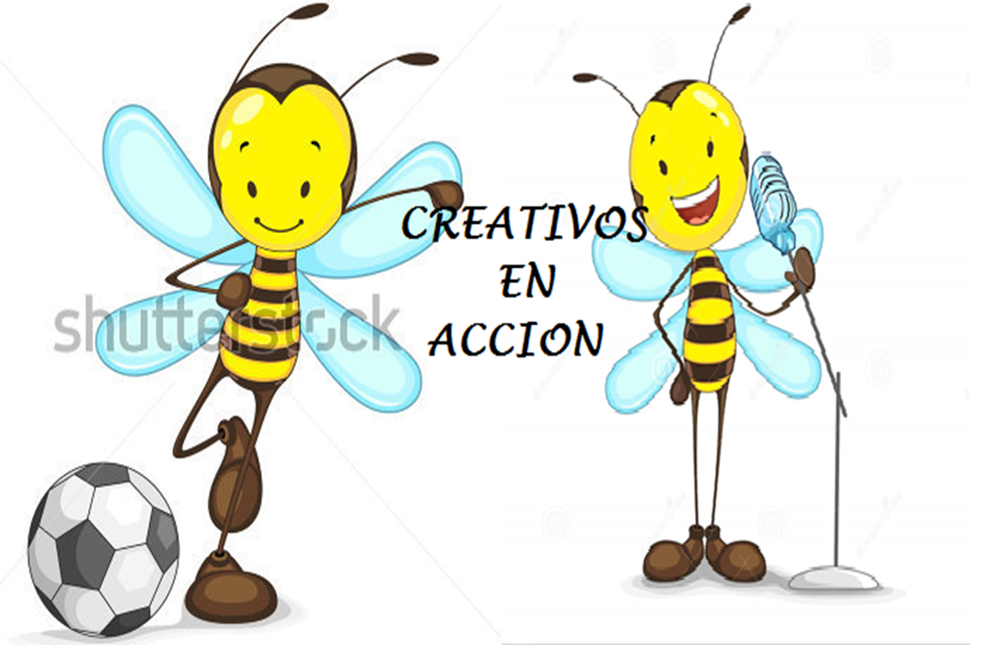

Slide 3
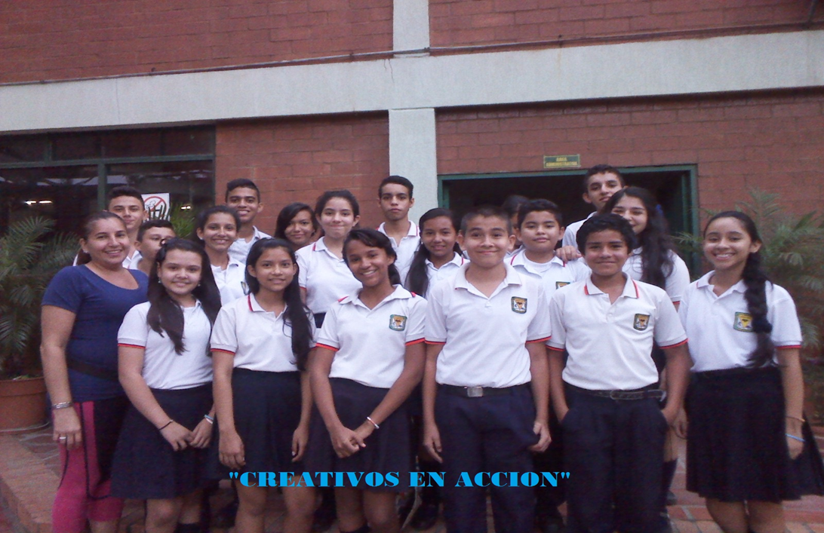
CREACION DE ESPACIOS DEPORTIVOS, ARTISTICOS E INNOVADORES EN EL MODELO DE PREVENCION DE LAS ADICCIONES EN EL INSTEC.

Slide 4






INVESTIGADORES
LORWIN TARAZONA
ADRIAN RODRIGUEZ
DILAN FRANKLIN
RAUL AREVALO
OSNEY WILCHES
CARLOS DURAN
PETER NEL SARMIENTO
MARTIN RUZ
MELISSA MORA
PAOLA GOMEZ
ADRIANA BAUTISTA
XIMENA JAIMES
DEISY JAIMES
SANDRA MILENA MURILLO V
LUZ DEIS TORRES
ROSA DANIELA GONZALEZ
YESSICA JARAMILLO
GINA SANDOVAL
MARCELA JAIMES
YARID DANIELA GUERRERO C.

Slide 5




OBJETIVO
Fomentar una cultura virtual, digital, ciudadana y democrática de ciencia, tecnología e innovación, para el desarrollo de las habilidades, capacidades y competencias científicas y tecnológicas, en los estudiantes y maestros de educación básica y media en el Departamento de Norte de Santander.

Slide 6




EL PROBLEMA DE LA INVESTIGACION
¿PUEDE EL DEPORTE Y EL ARTE PREVENIR LAS ADICCIONES?
Nos preguntamos de qué manera a través de nuestro proyecto podemos colaborar para que los jóvenes no busquen el camino de las adicciones. De allí nace la idea que desde la educación fìsica y las artes podemos encontrar los espacios educativos que nos permitan utilizar esos tiempos libres, en la creación escuelas de deportes, grupos de recreación, música, pintura, gimnasia, porrismo, espacio de convivencias, charlas, escuela de líderes donde los jóvenes recuperen ese deseo por un estilo de vida saludable libre de esas adicciones que afectan el comportamiento social y la salud mental y fìsica se preocupen por vivir bien, educarse, salir adelante y se involucren a los semilleros de investigación y saquen provecho de estos grupos.

Slide 7
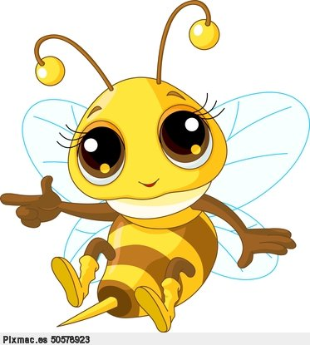
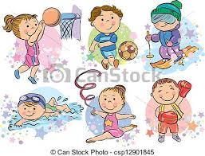





Slide 8

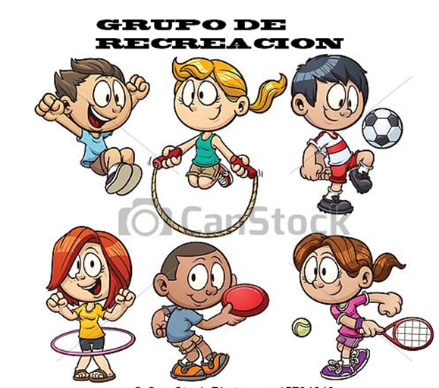

Slide 9

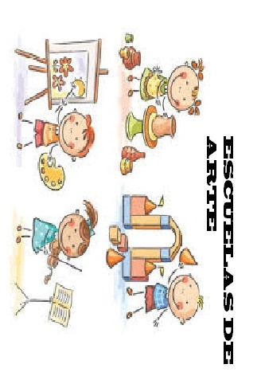



Slide 10


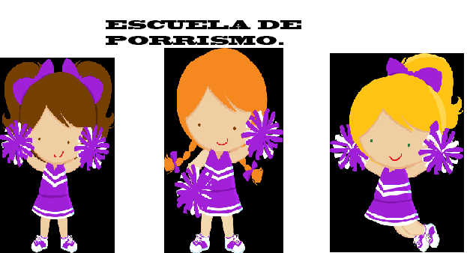

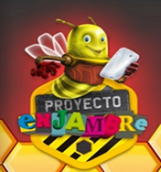





Slide 11


